Slide 1
二己閩語課程110.06.01
請下載簡報檔再操作唷!不然沒辦法連接到音檔唷!
麻煩爸爸媽媽協助，謝謝!

Slide 2
※複習第四課，課文朗讀三次! B4L4 - YouTube

Slide 3
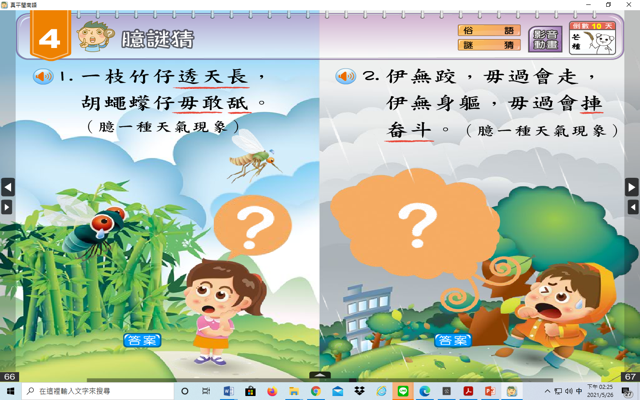
點 再按 就會有聲音唷!

Slide 4
點 再按 就會有聲音唷!請跟著唸三次!

Slide 5
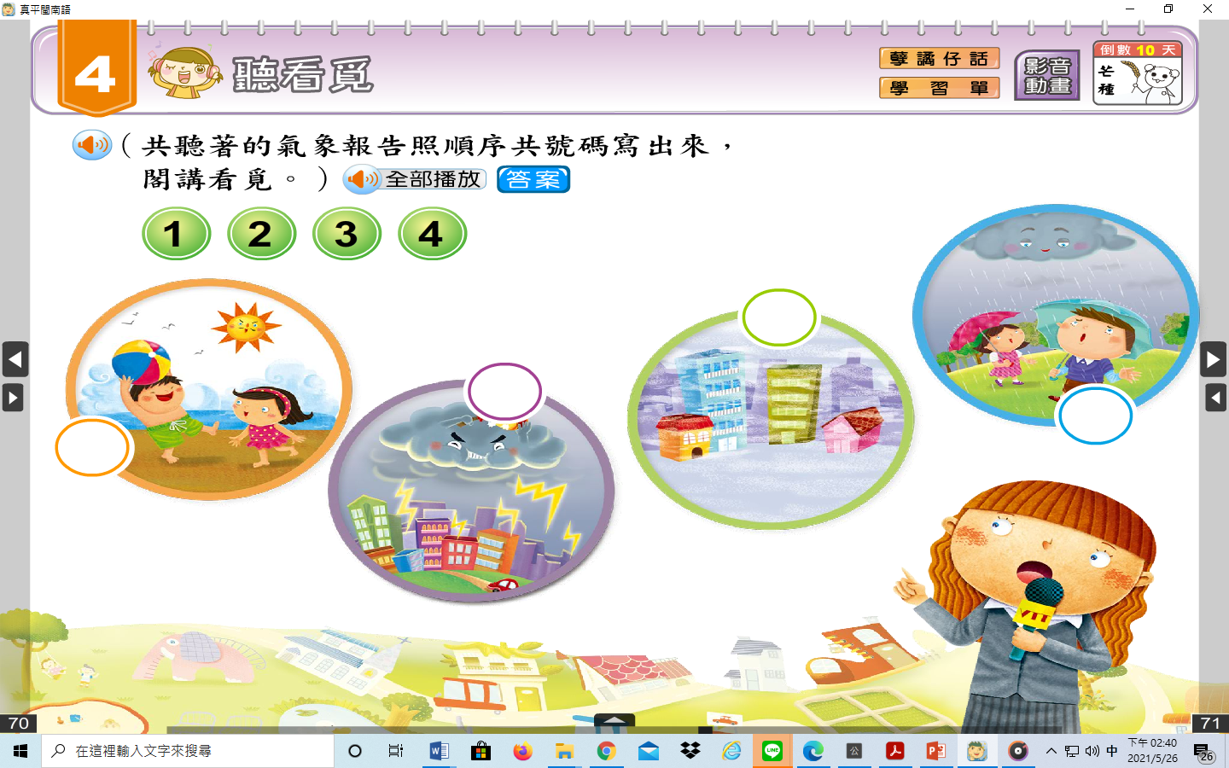
點 再按 就會有聲音唷!請拿出筆寫上答案

Slide 6
點 再按 就會有聲音唷!請跟著唸一次!

Slide 7
點 再按 就會有聲音唷!

Slide 8
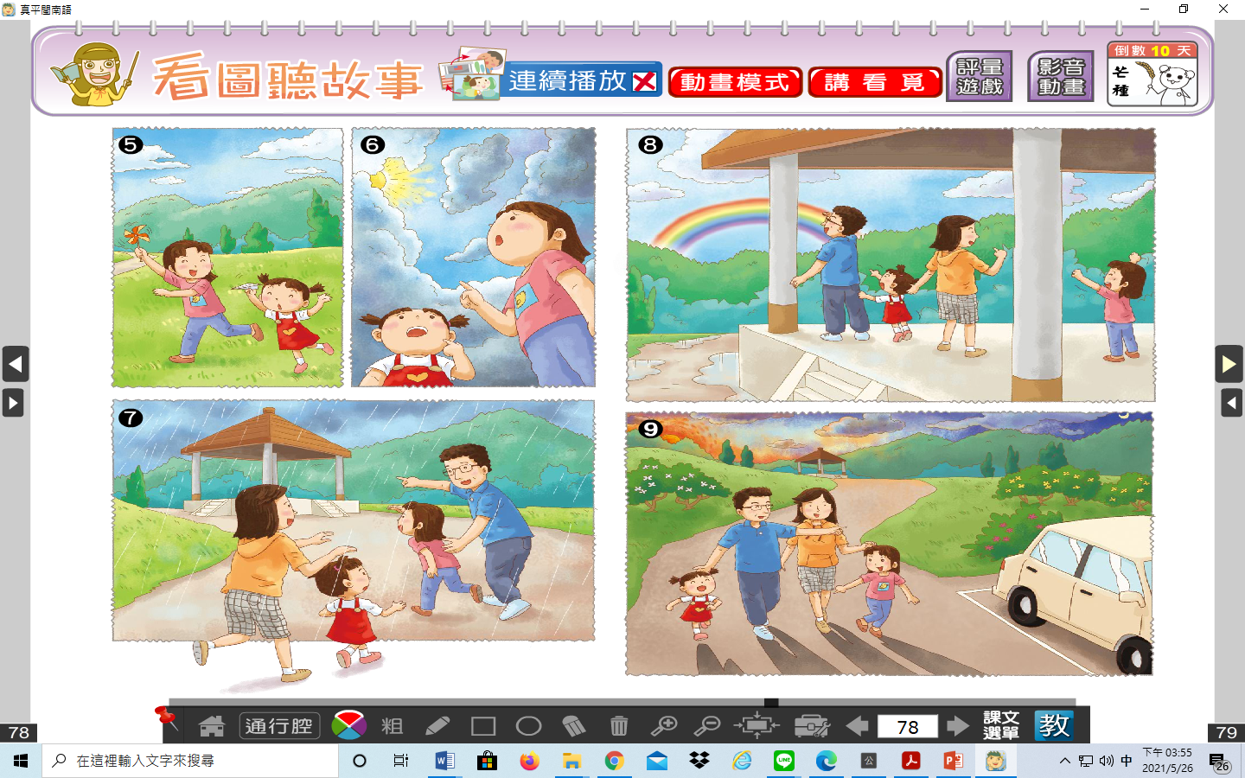
點 再按 就會有聲音唷!

Slide 9
看圖聽故事
真平臺語-B04U2061A-U2看圖聽故事動畫-臺語字幕 - YouTube
記住按住Ctrl同時按滑鼠左鍵或複製網址

Slide 10
課文歌曲，唱3次唷! 課文律動，跳3次唷!
唱唱跳跳
B4L4西北雨 律動歌曲 – YouTube
記住按住Ctrl同時按滑鼠左鍵或複製網址

